Slide 1
(Про)ректорский корпус: гендерное измерение в управлении университетами
Дарья Геращенко, Ксения Тенишева (ЦИАНО ЕУСПб)
Работа поддержана грантом РНФ №21-78-10102

Slide 2
Женщины в науке / женщины на высоких позициях
Женщины публикуют меньше работ, чем мужчины, несмотря на то, что во многих научных областях они представлены шире [Krasnyak, 2017; Lewison & Markusova, 2011; Paul-Hus et al., 2015; Pilkina и Lovakov, 2022].
Доля женщин-преподавателей в высшем образовании в России стабильно высокая и последние годы составляет более 60% (UNESCO UIS, 2020)
Однако российские женщины менее представлены на высших академических должностях и в академическом менеджменте [Sterligov, 2017].
Гендерный разрыв в оплате труда в российской академической среде: в среднем мужчины зарабатывают на 20% больше, чем их коллеги-женщины.
Основными причинами разрыва в оплате труда являются гендерные различия в должности и стаже [Rudakov & Prakhov, 2021].
Женщины на высших академических должностях имеют меньший доход и чаще работают по временным контрактам, чем мужчины [Sterligov, 2017].

Slide 3
Наши данные: База по российским ректорам
Информация по ректорам всех российских вузов + характеристики вузов
Начала собираться с 2017 года
База постоянно редактируется и дополняется информацией о смене ректоров
Большая часть данных была собрана вручную (например, ФИО ректора, его биографические данные – год рождения, годы в должности, область защиты диссертации и год)
Другая часть данных была собрана автоматизированным способом (например, данные по вузам и ректорам из РИНЦ и Мониторинга). Данные из РИНЦ обновлялись в 2020 и 2022 годах, ректоров в 2020, частично в 2022.

Slide 4
Наши данные: База по российским ректорам
База содержит следующую информацию:
ФИО ректора, пол, год рождения, годы в должности, область защиты кандидатской и докторской диссертации и год
Данные по ректорам обогащены информацией из РИНЦ: количество статей, цитирований, индекс Хирша
Тип вуза: участие в проектах (5-100, 2030); федеральный/ муниципальный/ опорный/ НИУ; находится ли в СПб или Мск; частный/ государственный
Классификация вуза по сфере: технический/ аграрный/ классический/ культуры и искусств/ медицинский/ муниципальный/ педагогический/ силовой или спортивный /социально-гуманитарный
Данные по вузам обогащены информацией из Мониторинга: численность студентов и сотрудников, финансирование, средний ЕГЭ и пр.

Slide 5
Типы университетов
5-100 | 21
2030 | 46
НИУ | 29
Федеральный | 10
Опорный | 32
Центральный (СПБ/ Мск) | 260
Частный | 316

Slide 6
Типы университетов
1. Иркутский Государственный Университет
2. Казанский Национальный Исследовательский Технологический Университет
3. Башкирский Государственный Медицинский Университет
4. Якутская Государственная Сельскохозяйственная Академия
5. Российский Государственный Гуманитарный Университет
1
2
6. Академия Управления Мвд России
7. Краснодарский Государственный Институт Культуры
8. Ленинградский Государственный Университет Им. А.С. Пушкина
9. Липецкий Государственный Педагогический Университет Им. П.П. Семенова-тян-шанского

Slide 7
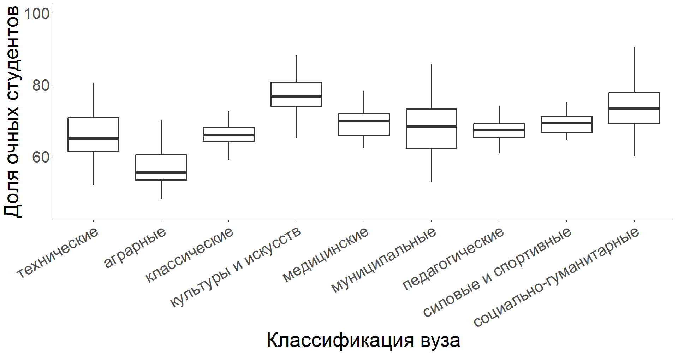
Размер вузов

Slide 8
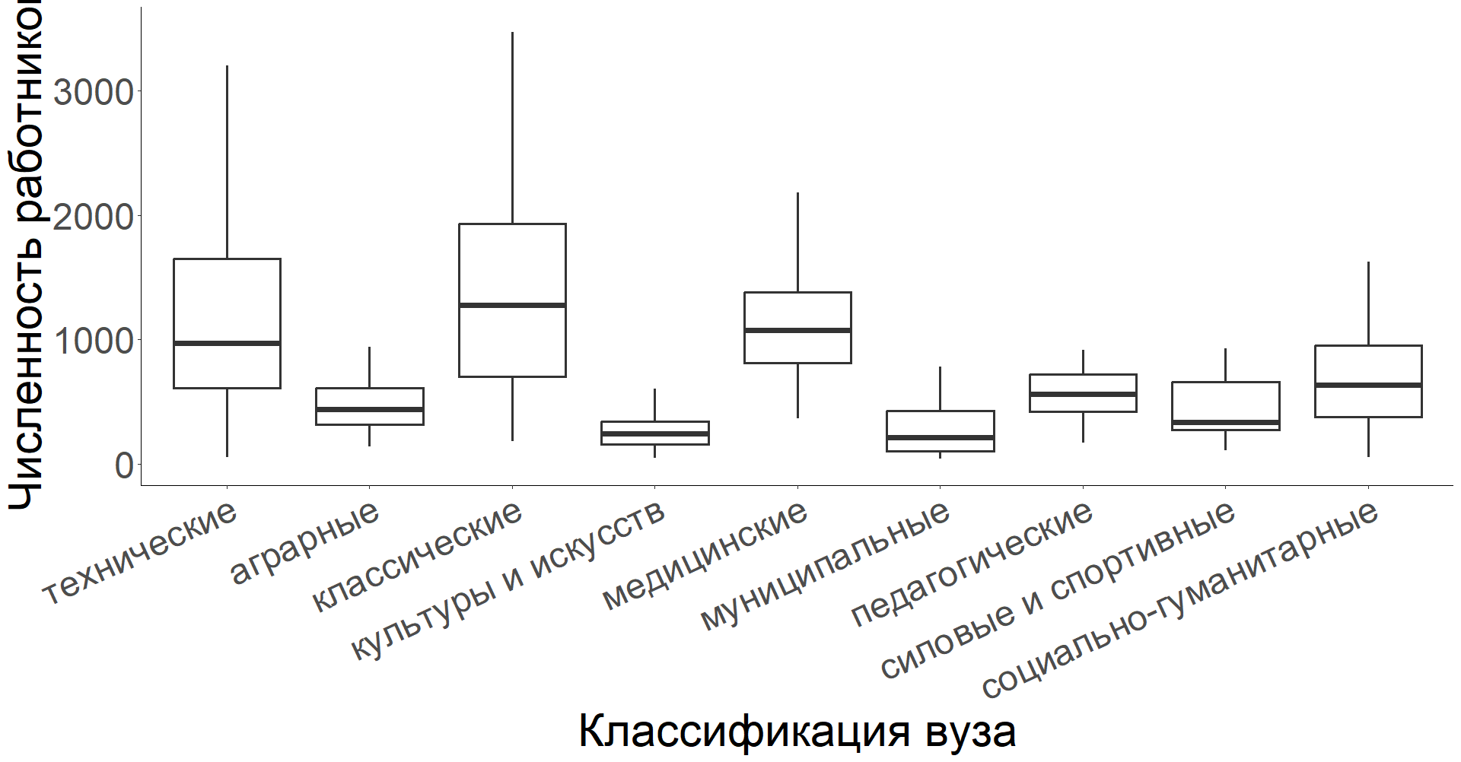
Размер вузов

Slide 9
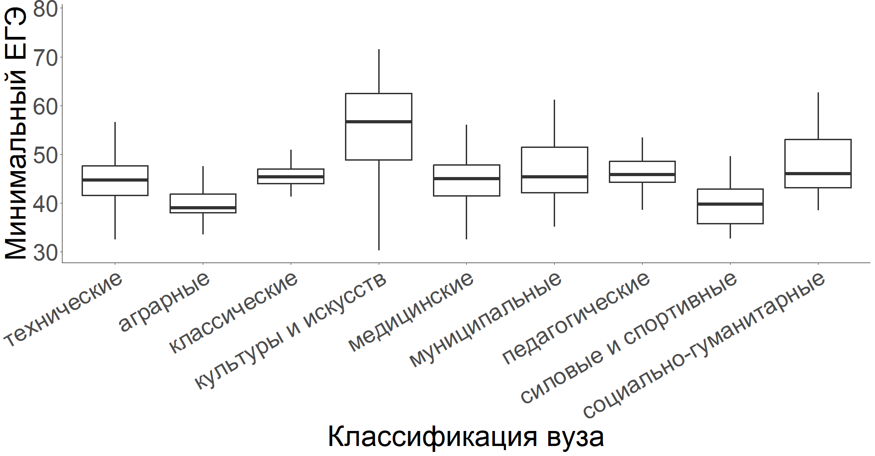
ЕГЭ

Slide 10
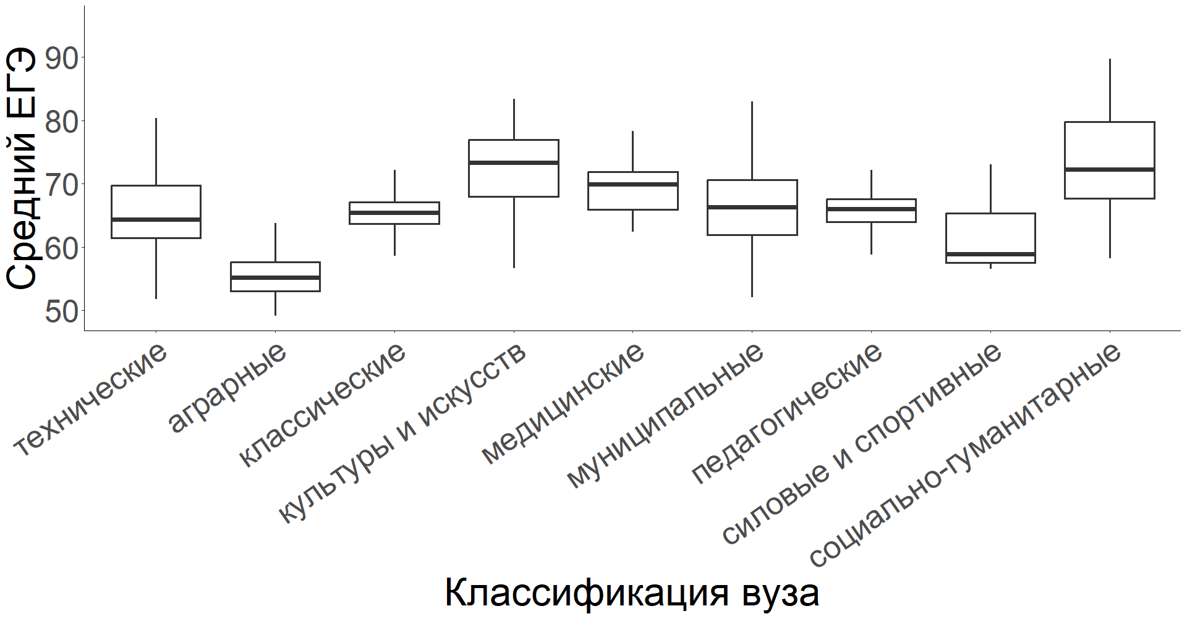
ЕГЭ

Slide 11
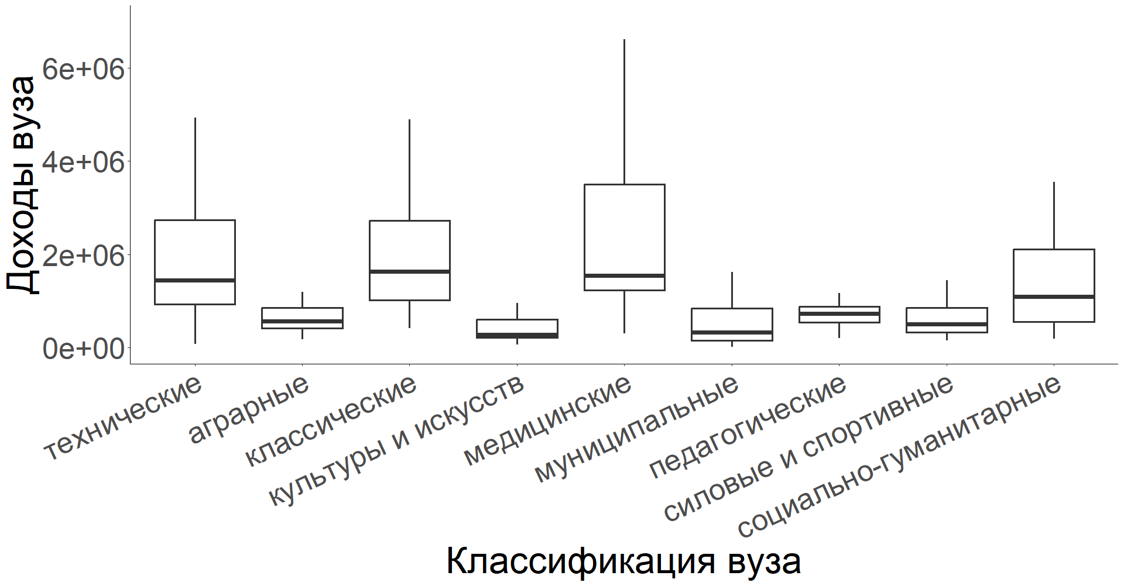
Доходы вуза

Slide 12
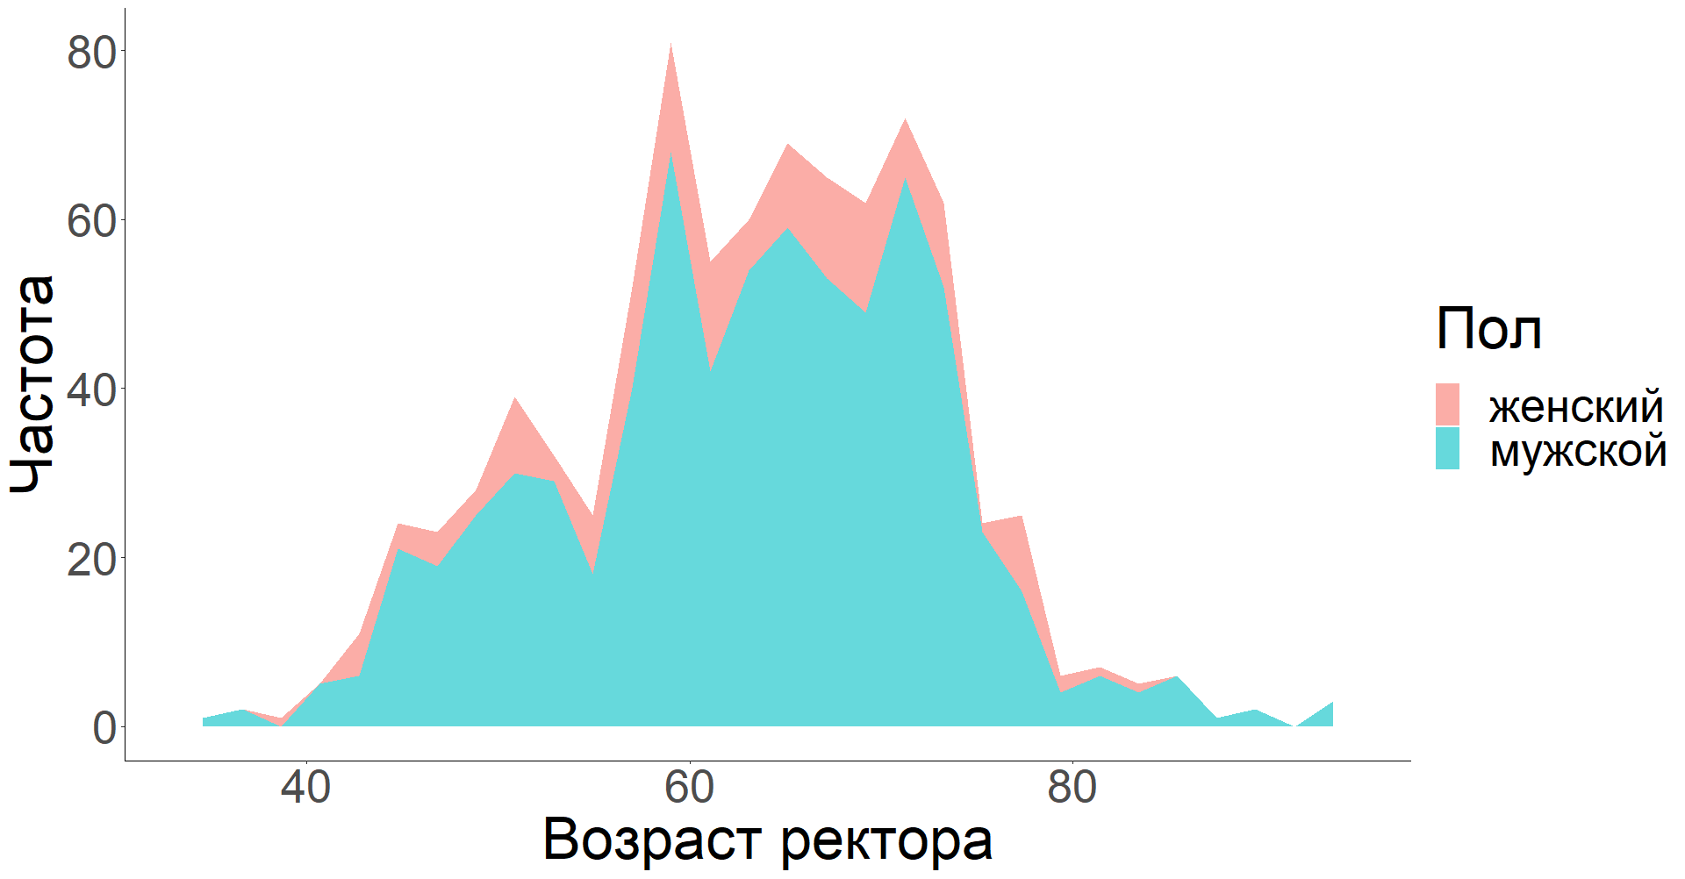
Ректоры
23% - женщины (282), 67% - мужчины (941)
Возраст от 34 до 93, средний 63 года
Больше очень молодых и очень взрослых мужчин

Slide 13
Научные степени
Среди женщин значимо меньше докторов наук (75,5% против 84%)
Топ-5 самых частотных специальностей кандидатской
Для мужчин: медицинских наук; юридических наук; педагогических наук; экономических наук; технических наук
Для женщин: технических наук; юридических наук; филологических наук; экономических наук; педагогических наук
Топ-5 самых частотных специальностей докторской
Для мужчин: физико-математических наук; медицинских наук; педагогических наук; экономических наук; технических наук
Для женщин: технических наук; филологических наук; медицинских наук; экономических наук; педагогических наук

Slide 14
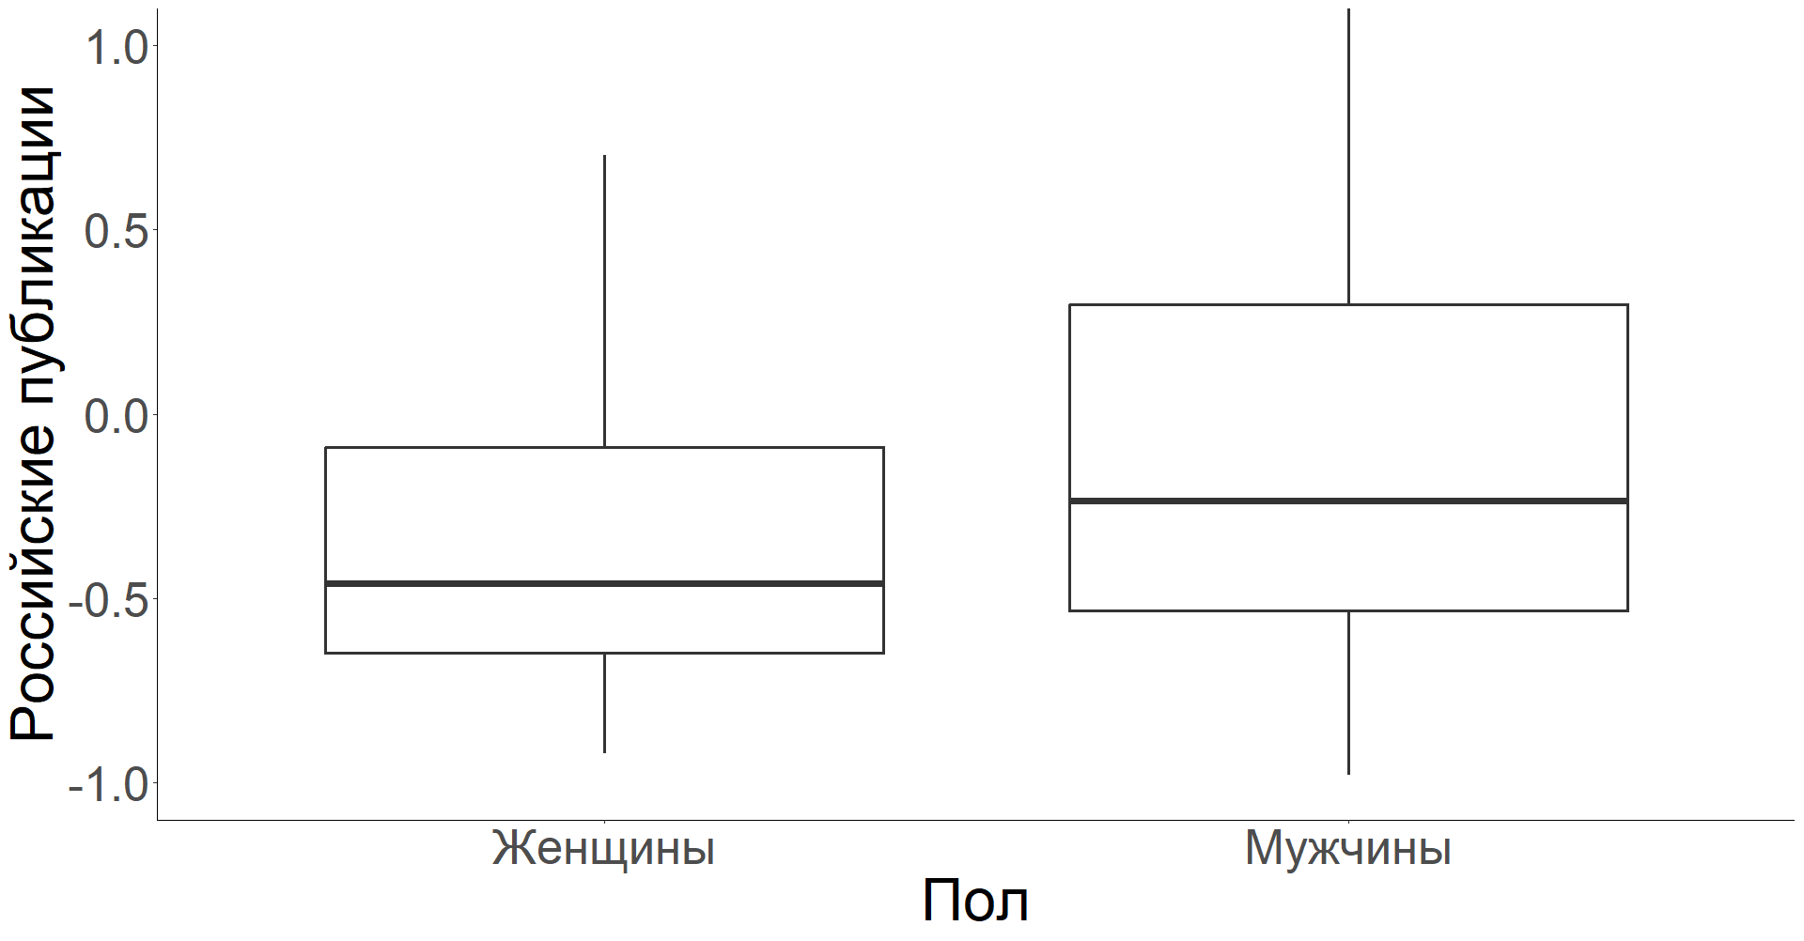
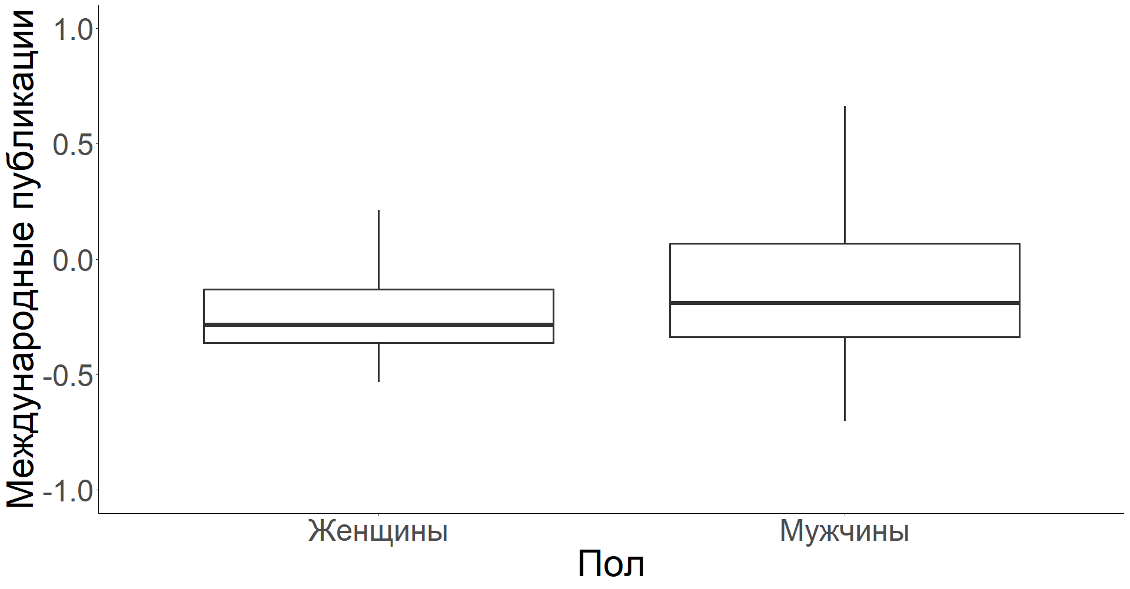
Научная деятельность
По всем показателям публикационной активности женщины значимо уступают мужчинам
 | женщина | мужчина
Индекс Хирша по публикациям в РИНЦ | 7.1 (6.5) | 9.9 (9.8)
Индекс Хирша по ядру РИНЦ | 1.2 (2.5) | 2.9 (5.7)
Число статей в зарубежных журналах | 3.2 (8.2) | 8.6 (37.9)
Число статей в российских журналах | 35.8 (41.5) | 56.7 (65.6)
Число цитирований из зарубежных журналов | 26.3 (108.3) | 166.78 (1350.1)
Число цитирований из российских журналов | 183.3 (334.4) | 326.7 (603.0)

Slide 15
Год начала деятельности

Slide 16
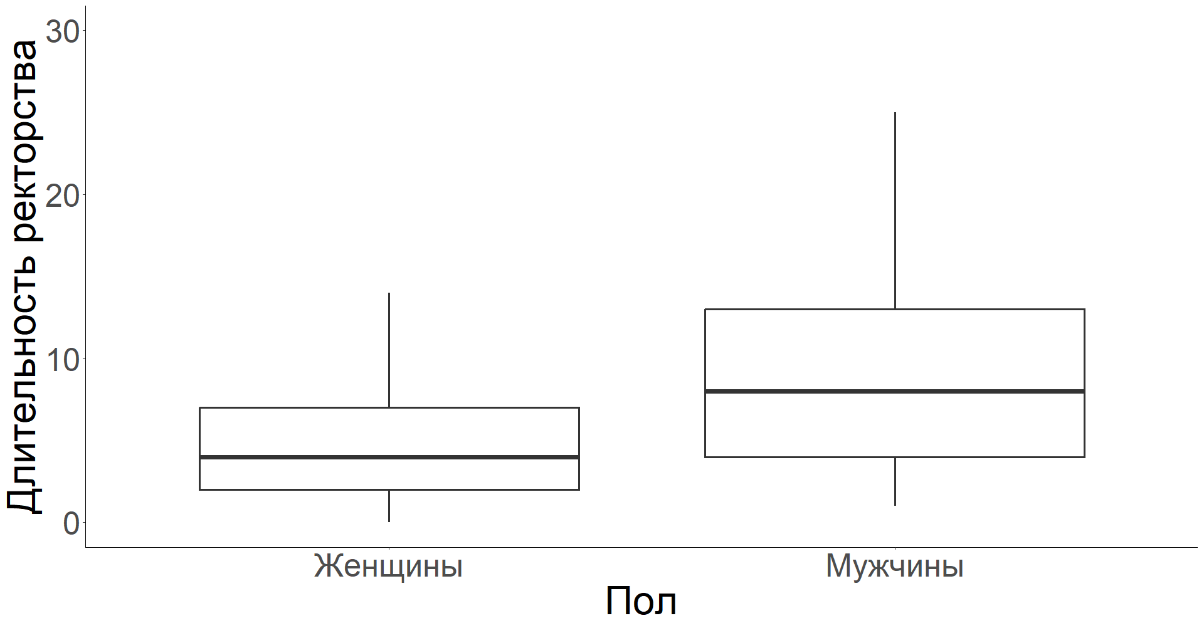
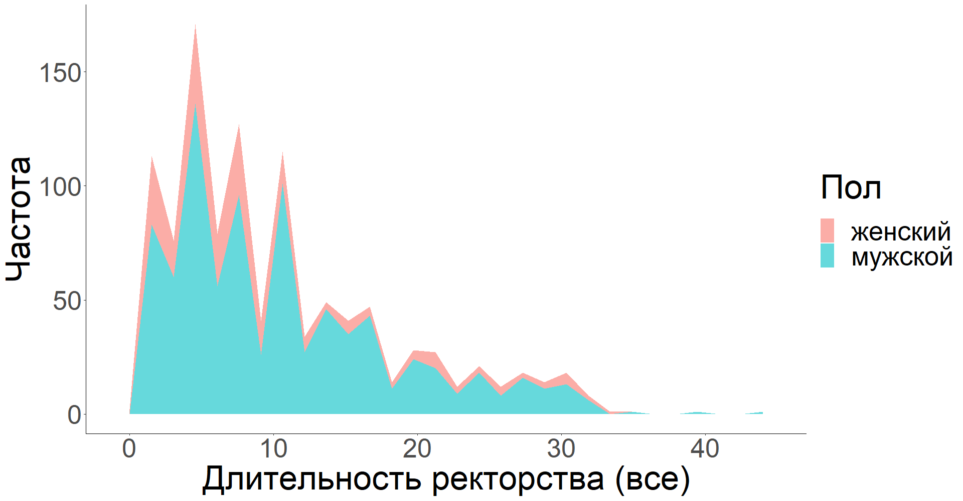
Длительность ректорства
Среди тех, кто уже закончил ректорство, длительность ректорства для женщин значимо меньше, чем для мужчин
По всей совокупности различий нет, но для мужчин «хвост» длиннее

Slide 17
В каких вузах больше женщин?

Slide 18
В каких вузах больше женщин?

Slide 19
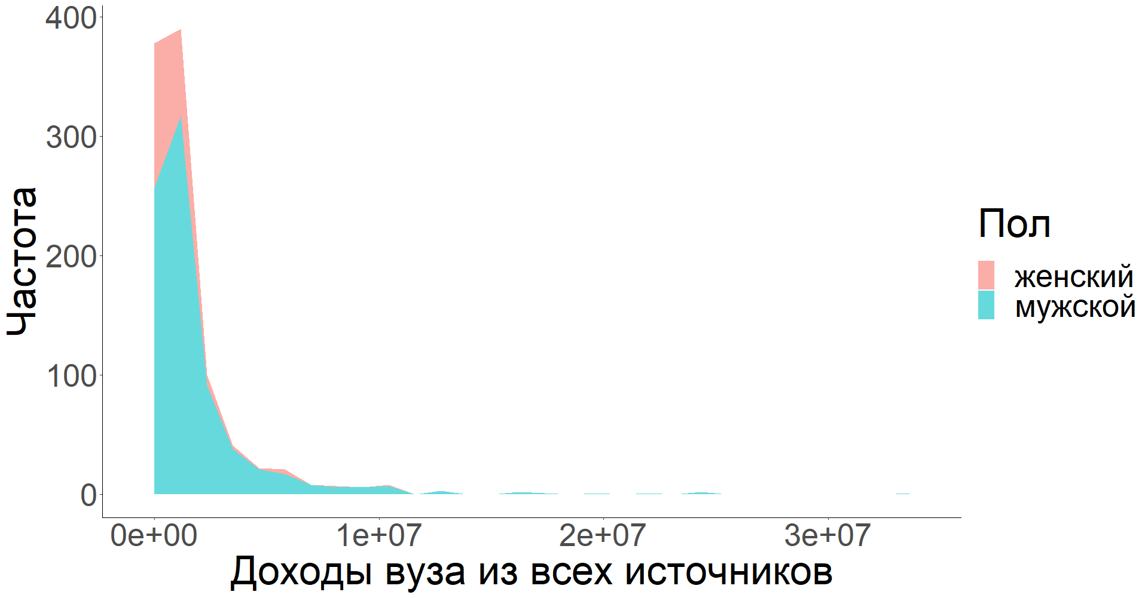
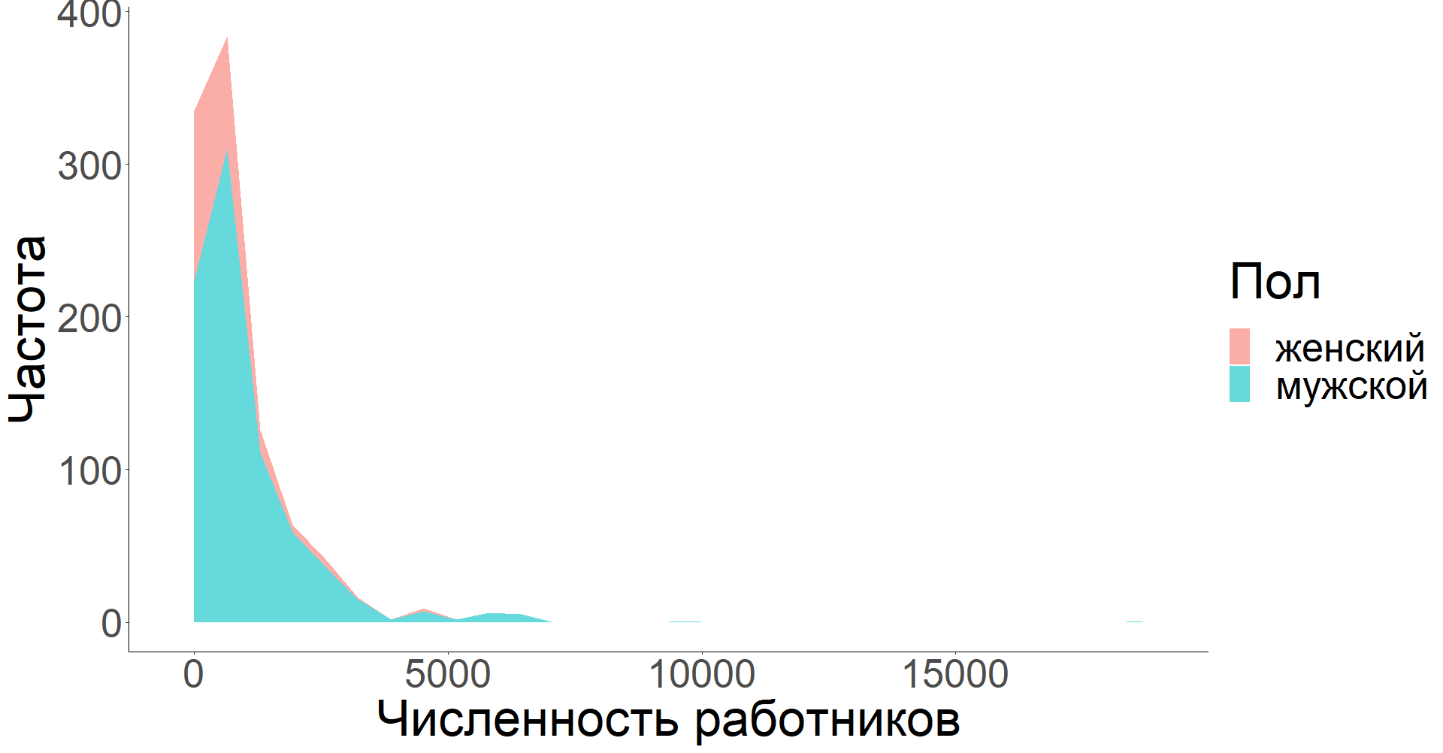
Мужчины оказываются ректорами в более богатых и крупных вузах

Slide 20
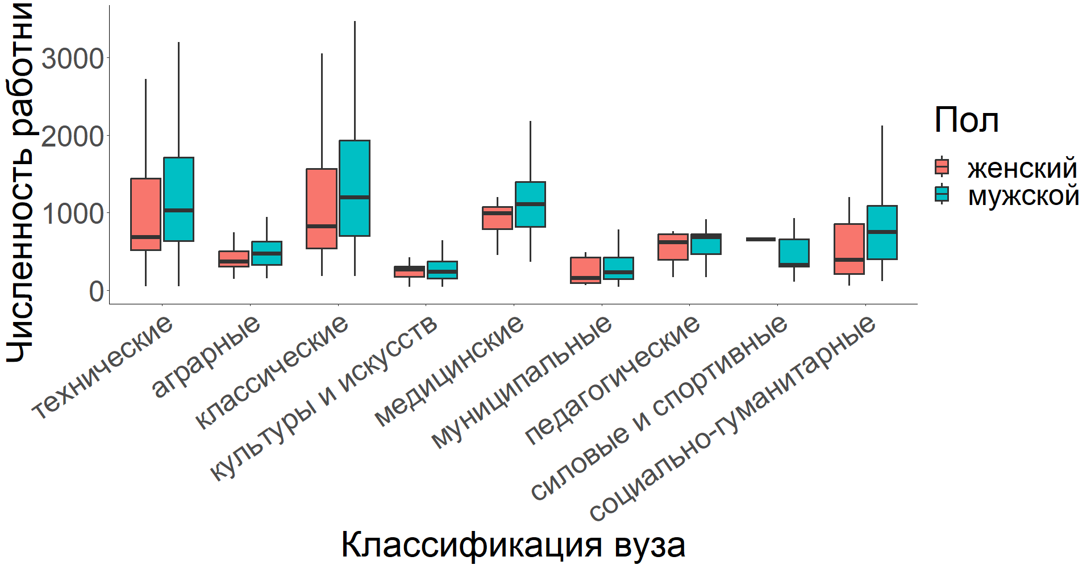
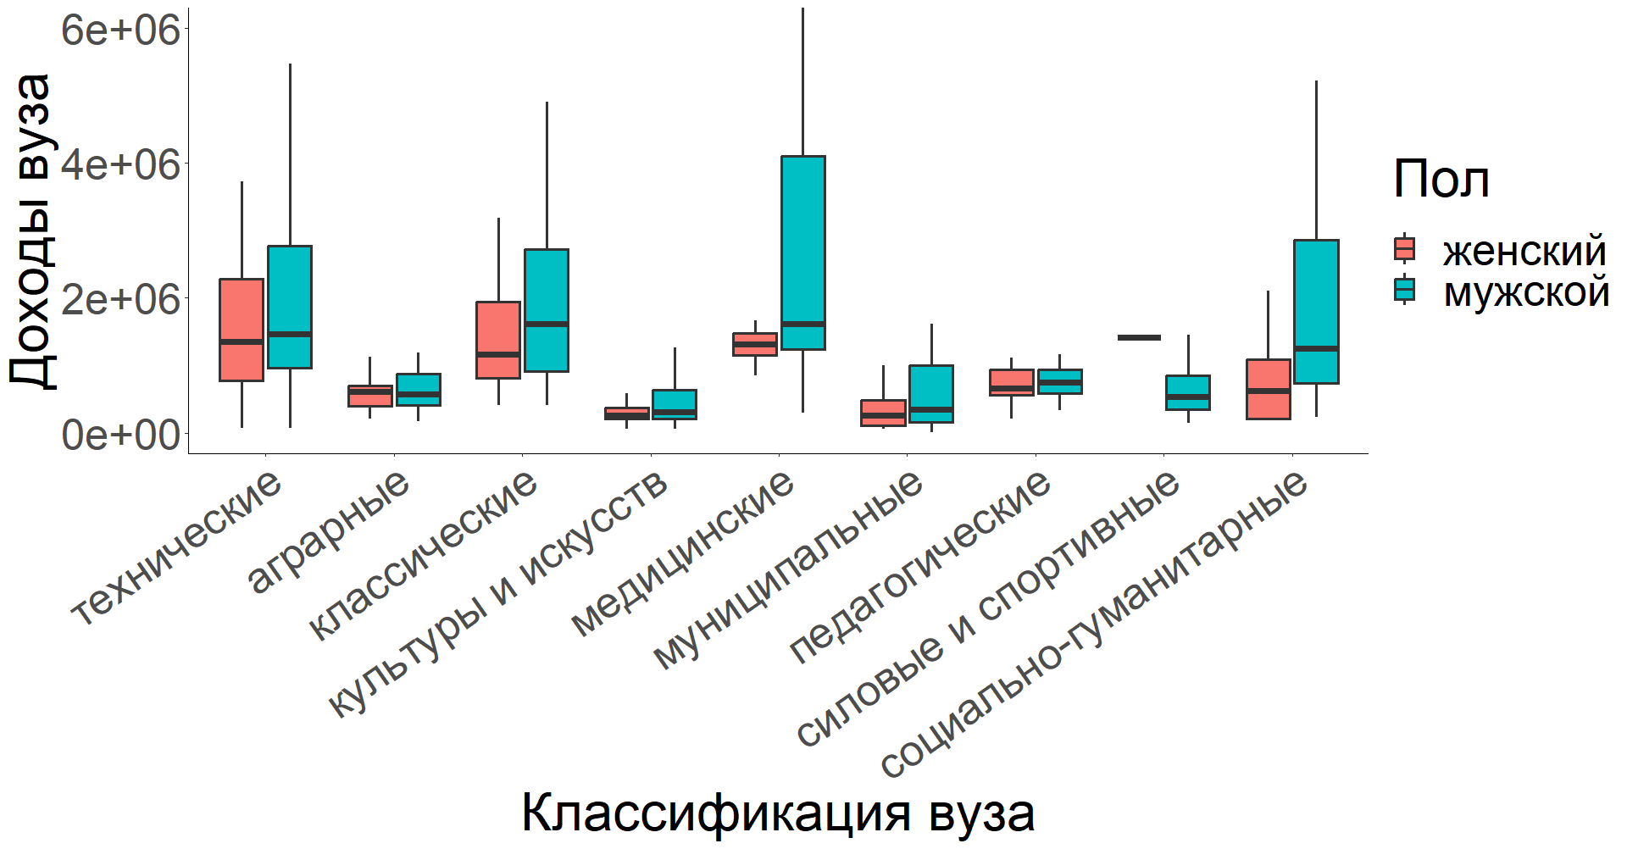
И эта разница сохраняется внутри социально-гуманитарных вузов. Но внутри других категорий различия незначимы

Slide 21
Как часто менялись ректоры в вузах
В большинстве вузов – 64% – ректоры не менялись за время регистрации данных

Slide 22
Несменяемые ректоры
Большинство – мужчины (315), 81 женщина
Женщины чаще всего не сменялись в частных вузах; мужчины – в технических, силовых и спортивных
Женщины не сменялись в вузах с меньшими доходами и меньшим количеством сотрудников, по сравнению с мужчинами

Slide 23
Смены
В 31 случае женщины сменялись мужчинами
В 73 случаях – мужчины сменялись женщинами
Женщины чаще сменяли мужчин в вузах культуры и искусств, муниципальных и социально-гуманитарных вузах; НЕ в технических вузах.
Женщины чаще сменяли мужчин в небольших вузах с низким доходом

Slide 24
 |  | Пол ректора (женский)
Предикторы |  | Odds Ratios | CI |  | p
(Константа) |  | 0.01 | 0.00 – 0.03 |  | <0.001
Начало работы 2010-2020 [раньше 2010] |  | 4.21 | 2.60 – 6.83 |  | <0.001
Начало работы после 2020 [раньше 2010] |  | 2.52 | 0.98 – 6.53 |  | 0.056
Вуз входит в программы [нет] |  | 1.46 | 0.66 – 3.20 |  | 0.349
Аграрный [технический] |  | 2.57 | 1.10 – 5.97 |  | 0.029
Классический [технический] |  | 2.89 | 1.36 – 6.11 |  | 0.006
Культуры и искусств [технический] |  | 3.82 | 1.47 – 9.95 |  | 0.006
Медицинский [технический] |  | 3.48 | 1.46 – 8.28 |  | 0.005
Муниципальный [технический] |  | 6.61 | 2.75 – 15.85 |  | <0.001
Педагогический [технический] |  | 3.67 | 1.53 – 8.78 |  | 0.003
Силовой / спортивный [технический] |  | 0.53 | 0.06 – 4.39 |  | 0.558
Социально-гуманитарный [технический] |  | 5.69 | 2.38 – 13.62 |  | <0.001
Частный [технический] |  | 8.04 | 3.55 – 18.24 |  | <0.001
Минимальный ЕГЭ |  | 10.70 | 2.11 – 54.16 |  | 0.004
Количество сотрудников |  | 0.00 | 0.00 – 0.51 |  | 0.030
Международные публикации |  | 0.57 | 0.35 – 0.93 |  | 0.025
Random Effects
Наблюдения | 817 | Nagelkerke R² |  | 0.288

Slide 25
Выводы
Женщин-ректоров намного меньше, чем мужчин
Они отличаются менее экстремальными показателями: меньше крайних категорий возраста, продолжительности работы в должности и пр.
Женщины-ректоры менее активны в публикационной деятельности, они реже имеют докторскую степень
Женщины меньше остаются в должности ректора
Это может быть признаком назначения женщин в качестве (кризис-) менеджеров
Женщин стало (и продолжает становиться) больше с середины 2010х. Особенно заметна разница в назначении мужчин и женщин в 2016 году
Тогда же женщины относительно активно стали сменять на посту ректора мужчин

Slide 26
Выводы – 2
Женщины практически не руководят ведущими вузами
Женщины становятся ректорами в менее богатых, меньших по размеру категориях вузов. И сменяют мужчин тоже внутри таких вузов
Чаще всего это муниципальные и социально-гуманитарные вузы
Внутри категорий уровень вузов, которыми руководят мужчины и женщины, не различается
Сортировка скорее происходит при распределении по типам вузов

Slide 27
Направления/ вопросы для дальнейшего исследования
Можем ли мы отличить ректоров-менеджеров от ректоров-ученых?
Есть ли различия между ректорами ведущих вузов и прочих?
Есть ли различия в зарплате мужчин и женщин?
Все же, в каких именно вузах происходят смены ректоров и к чему они ведут?
Методологический вопрос: какие модели будут эффективны при такой несбалансированной по полу выборке?

